Slide 1

Introducción a
Blockchain
Un blockchain en una cadena de bloques que contiene información.

Slide 2
¿Qué es
Blockchain?
En un blockchain cada bloque contiene información.

Slide 3
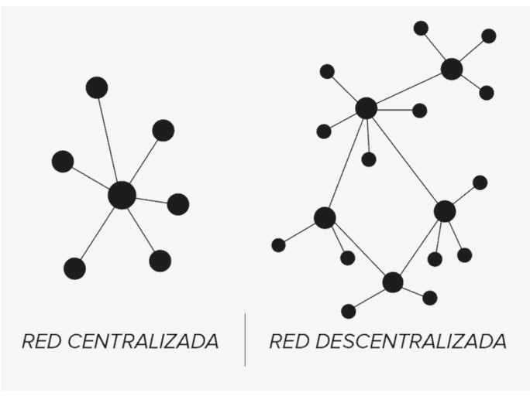
Redes
Descentralizadas

Slide 4
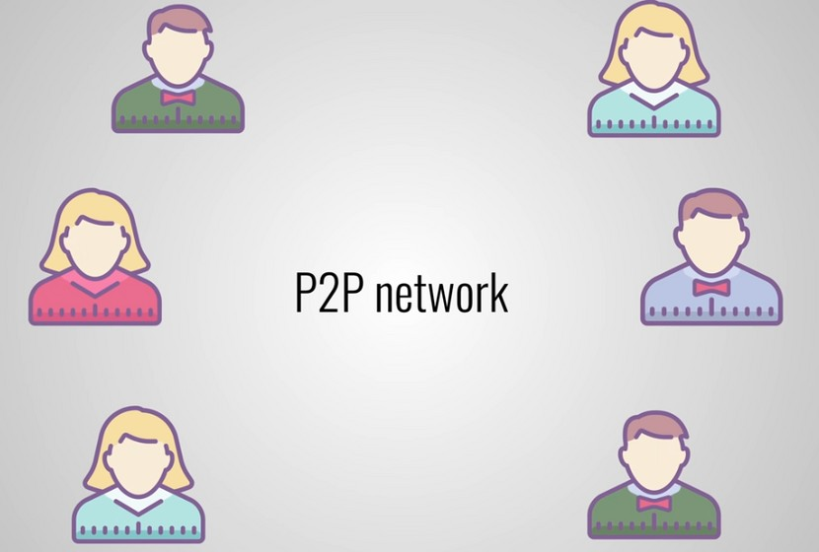
¿Cómo funciona?
La seguridad de blockchain.
Blockchain

Slide 5

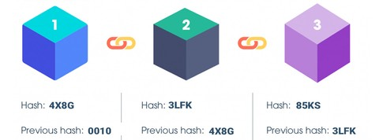

Slide 6
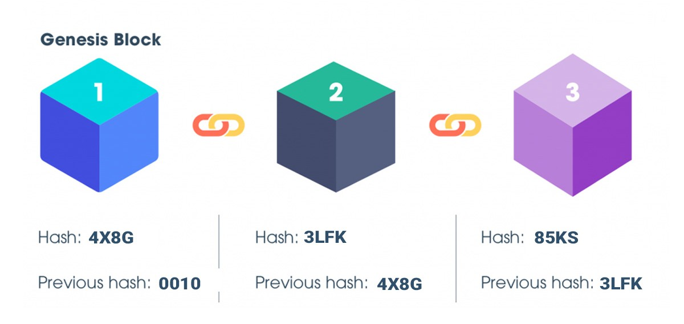

Slide 7


Casos de uso
CriptomonedaNFTs
Smart Contracts

Slide 8
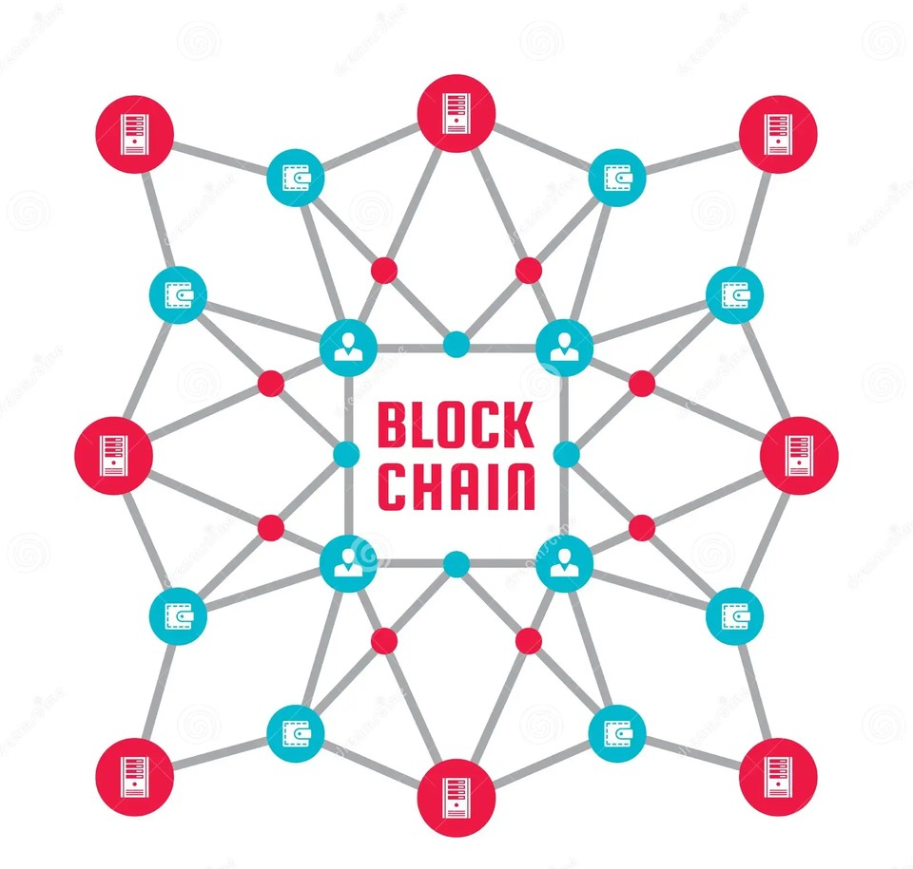

Características Clave
Descentralización Inmutabilidad Transparencia Trazabilidad Consenso

